Slide 1
Интерактивное музыкально-дидактическое пособие для развития слуховой памяти
у детей дошкольного возраста
«Угадай, чей голос»
Подготовила: музыкальный руководитель
муниципального бюджетного дошкольного образовательного учреждения
«Центр развития ребенка, детский сад №32 «Рябинка»
Мятко Марина Николаевна

Slide 2
Актуальность вопроса:
ПРОБЛЕМА
плохо запоминают тексты песен
названия музыкальных произведений
имена композиторов
Стихотворения и диалоги для театральных постановок.
РЕШЕНИЕ
Развитие слуховой памяти

Slide 3
Цель:
Развитие внимания, восприятия, слуховой памяти детей дошкольного возраста через интерактивные музыкально-дидактические игры.
Задачи:
Развитие всех процессов слуховой памяти: запоминание, сохранение и воспроизведение;
познакомить с голосами животных;
развивать умение звукоподражанию животным и птицам, передавать тембром голоса характер, настроение театрального персонажа (нежная кошечка, маленький медвежонок, храбрый поросенок и т.д.);
дать знания детям о животном и пернатом мире родного края;
развивать у детей познавательную активность, творческие способности;
продолжать воспитывать у детей любовь к малой Родине;
развивать и обогащать речь детей, повышать эрудицию и интеллект.

Slide 4
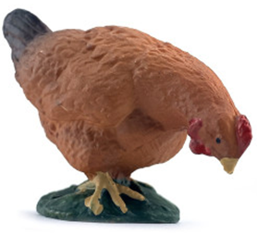
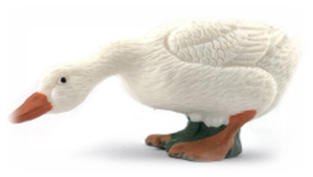
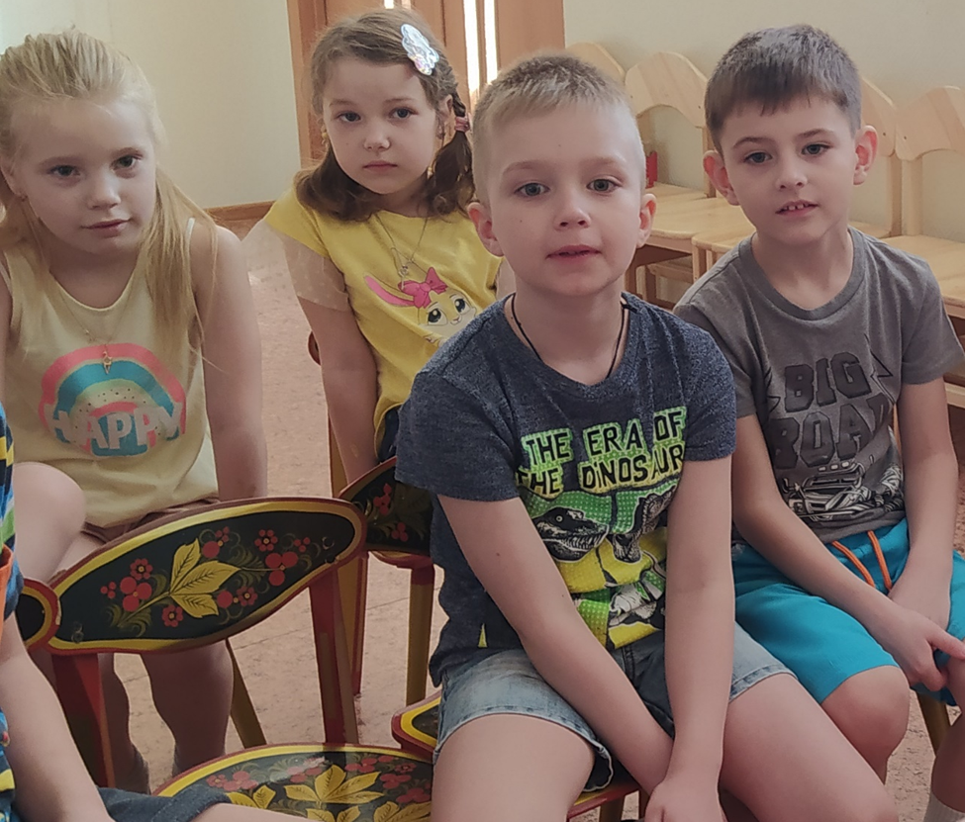
Рекомендации по использованию музыкально-дидактического пособия. I этап
Зрительно-тактильный-звуковой.

Slide 5
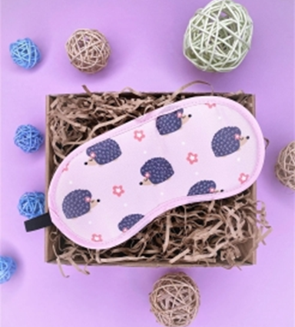
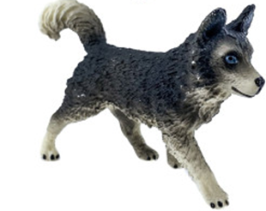
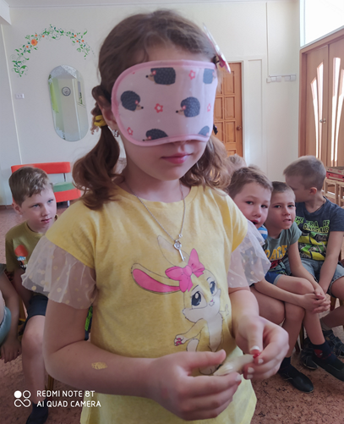
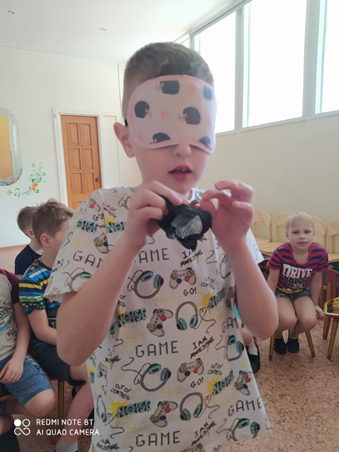
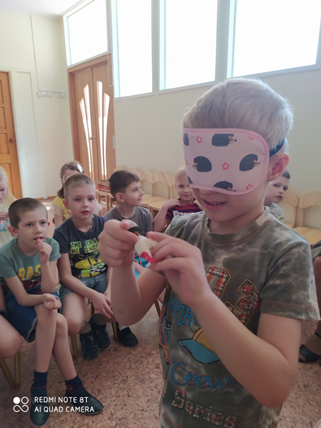
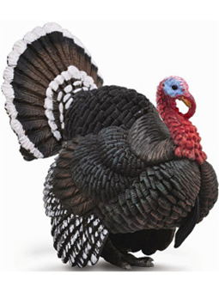
II этап
Тактильно-звуковой.

Slide 6
III этап
Звуковой.

Slide 7
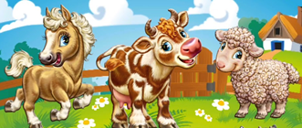
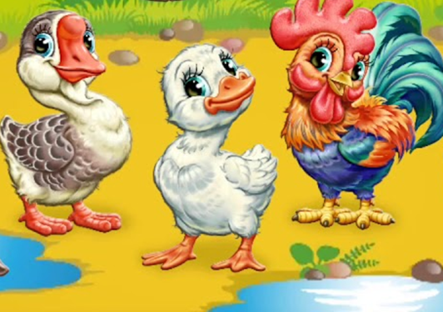
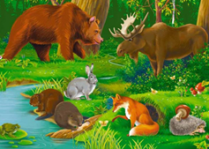
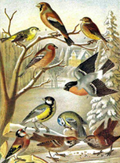
«Угадай, чей голос?»
(домашние животные)
«Что за птица поёт?»
(домашние)
«Угадай, чей голос?»
(дикие животные нашего региона)
«Что за птица поёт?»
(дикие)

